Slide 1
মাল্টিমিডিয়া ক্লাসে সবাইকে স্বাগতম

Slide 2
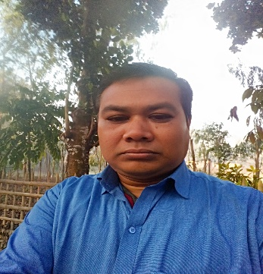
সন্তোষ কুমার বর্মা
সহকারী শিক্ষক
ভান্ডারদহ জনতা উচ্চ বিদ্যালয়
পাটগ্রাম লালমনিরহাট
মোবাইল-০১৭৬৮৯২৬৬৫৮
বাংলা প্রথম পত্র
নবম শ্রেনী
সময় ৪৫ মিনিট

Slide 3
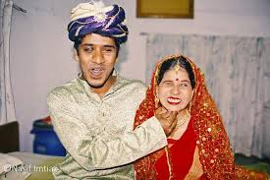
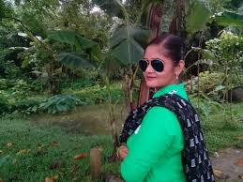
ছবিতে কি দেখা যাচ্ছে ?

Slide 4
আজকের পাঠ
অন্ধবধু
যতীন্দ্রমোহন বাগচী

Slide 5
এই পাঠ শেষে কি শিখবে ?
কবি পরিচিতি বলতে পারবে ?
কঠিন কঠিন শব্দের অর্থ বলতে পারবে ?
বিশেষ চাহিদা সম্পন্ন ব্যক্তির বর্ননা দিতে পারবে ?

Slide 6
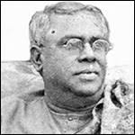
কবি পরিচিতি
জন্ম ২৭ শে নভেম্বর ১৮৭৮ সাল
নদীয়া জেলার জামসেদপুরগ্রামে
উল্লেযোগ্য গ্রন্থ লেখা,রেখা,
অপরাজিতা,বন্ধুরদান ইত্যাদি
মৃত্যু ১লা ফেব্রুয়ারী ১৯৪৮

Slide 7
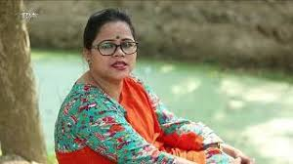
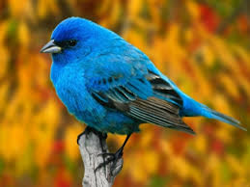
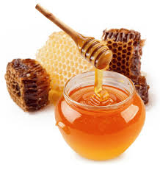
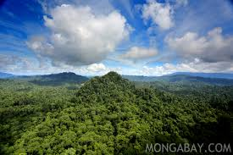
কঠিন শব্দের অর্থ
ঠাকুর ঝি ননদ
চোখ গেল পাখী বিশেষ
মধু মদির বাসে মধুর গন্ধে মোহময়
আকাশ পাতাল নানা বিষয়

Slide 8
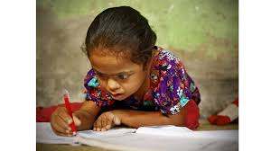
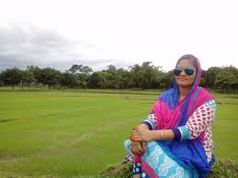
বিশেষ চাহিদা সম্পন্ন ব্যক্তি

Slide 9
সরব পাঠ
পায়ের তলায় নরম ঠেকল কী !
আস্তে একটু চল না ঠাকুর ঝি –
ওমা,এ যে ঝরা –বকুল ! নয়?
তাইতোব বলি ,বসে দোরের পাশে,
রাত্তিরে কাল-মধু মদির বাসে
আকাশ পাতাল –কতই মনে হয় ।
জৈষ্ট্য আসতে ক-দিন দেরি ভাই-
আমের গায়ে বরণ দেখা যায়?

Slide 10
-অনেক দেরি ? কেমন করে হবে ।
কোকিল –ডাকা শুনেছি সেই কবে,
দখিনা হাওয়া – বন্ধ কবে ভাই;
দীঘির ঘাটে নতুন সিঁড়ি জাগে-
শ্যাওলা-পিছল- এমনি শঙ্কা লাগে ,
পা-পিছলিয়ে তলিয়ে যাই ।

Slide 11
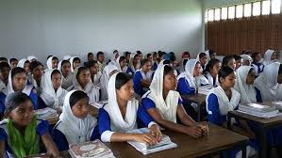
শিক্ষার্থীর পাঠ

Slide 12
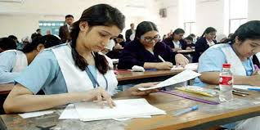
একক কাজ
যতীন্দ্র মোহন বাগচীর রচিত কয়েকটি গ্রন্থের নাম লিখ ?

Slide 13
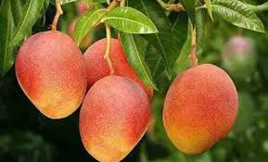
দলীয় কাজ
আমের গায়ে বরণ দেখা যায় ? বলতে কী বোঝাতে চেয়েছেন লিখ ?

Slide 14
মূল্যায়ন
১। বিশেষ চাহিদা সম্পন্ন ব্যক্তি কারা ?
২। মধুমদির বাসে’ কথাটির অর্থ কী ?
৩। অন্ধ ব্যক্তি বসন্তের আগমন কী ভাবে বুঝতে পারে ব্যাখা কর ?
৪। অন্ধবধু কবিতায় দীঘির ঘাটের সিঁড়িটি কেমন ছিল ?

Slide 15
বাড়ির কাজ
বিশেষ চাহিদা সম্পন্ন মানুষের প্রতি আমাদের আচরন কেমন হওয়া উচিত বলে তুমি মনে কর ? তোমার নিজের ভাষায় লিখ ?

Slide 16
সবাইকে
ধন্যবাদ

